Slide 1

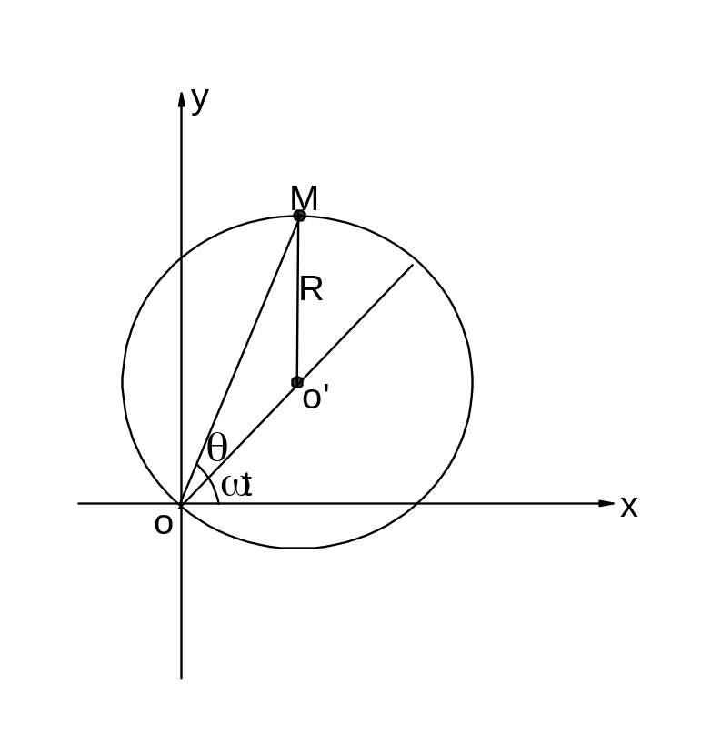
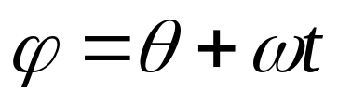
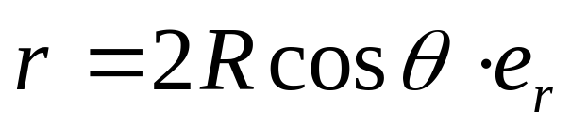
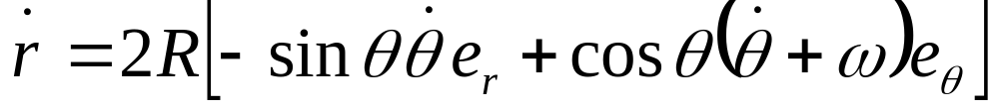
习题要点
2.3 用达朗贝尔方程写出习题1.24的运动微分方程
解：
取M位矢OM与OO’连线夹角为θ，取极坐标系则

Slide 2
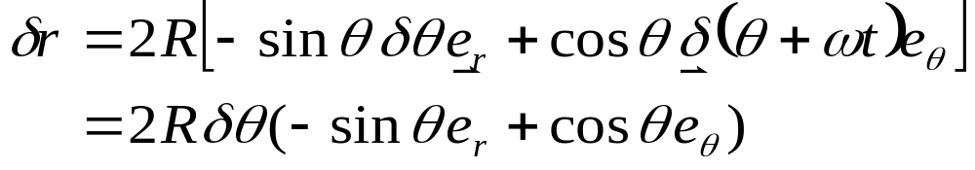
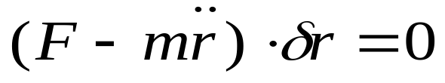
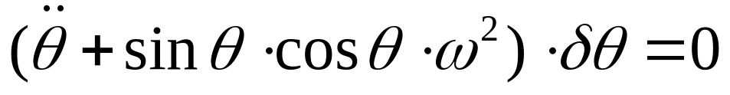

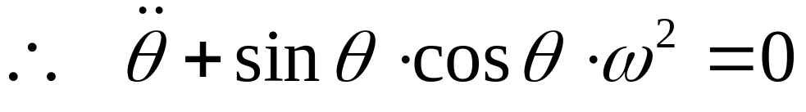
代入达朗贝尔方程： ，并化简得
系数为零

Slide 3



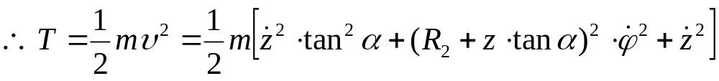
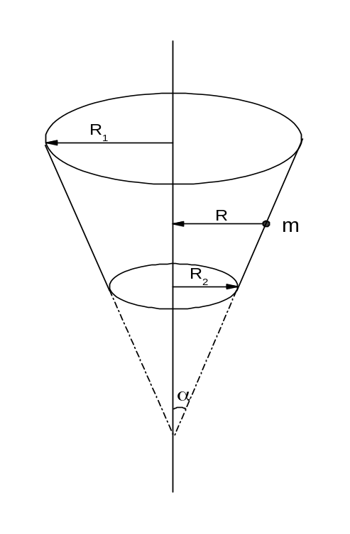
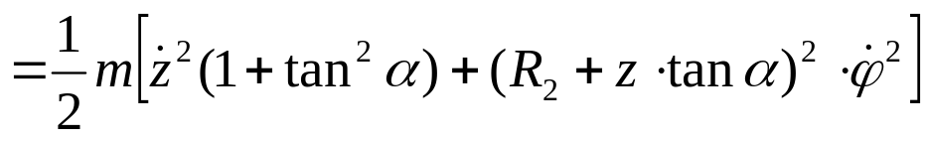

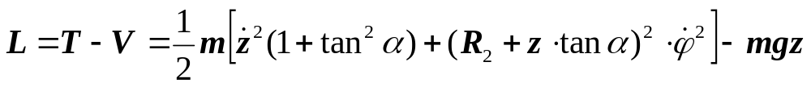

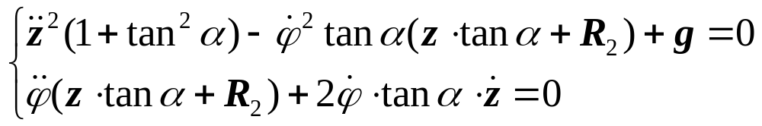
2.6 用拉格朗日程写出习题1.20的运动微分方程.
解：如图，取底面圆心处为坐标原点，建立柱坐标系，质点到轴距为R，则：
取z和φ为广义坐标。
由几何关系
代入完整保守体系的拉格朗日程，并化简得：

Slide 4

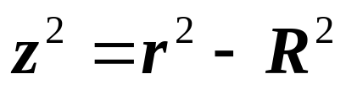
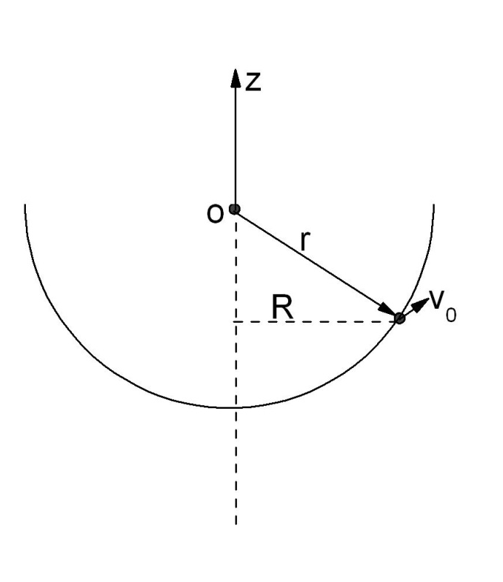
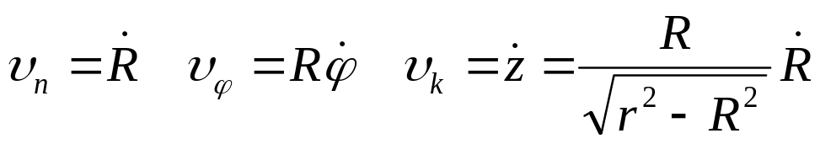
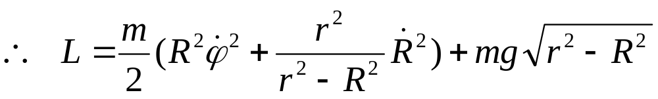
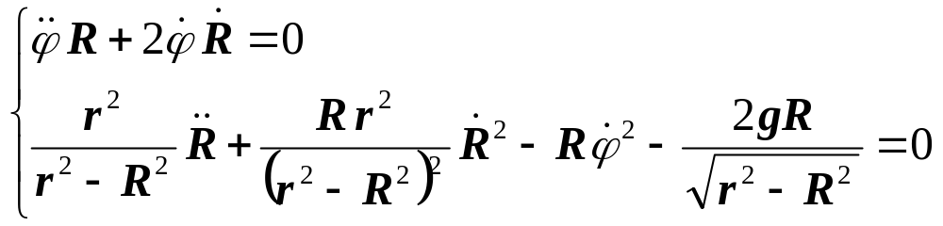
2.7 用拉格朗日方程写出习题1.21的运动微分方程.
解：建立柱坐标系，取R， 为广义坐标
代入完整保守体系的拉格朗日方程，并化简得

Slide 5
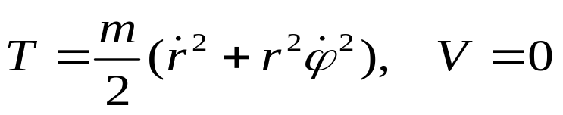
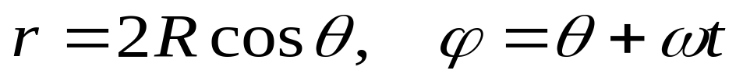
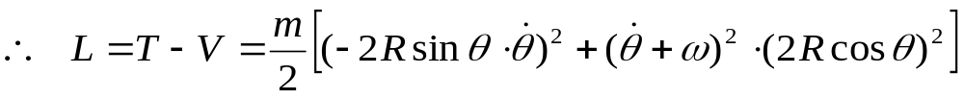
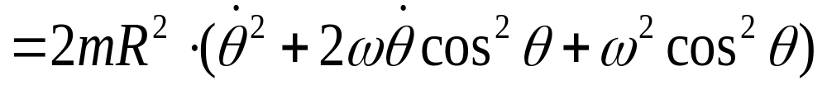
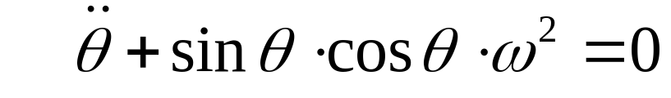
2.8 用拉格朗日方程写出习题1.24的运动微分方程
解：以θ为广义坐标，取极坐标系
由几何关系：
代入完整保守体系的拉格朗日方程，并化简得

Slide 6
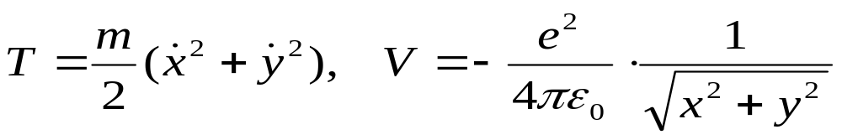
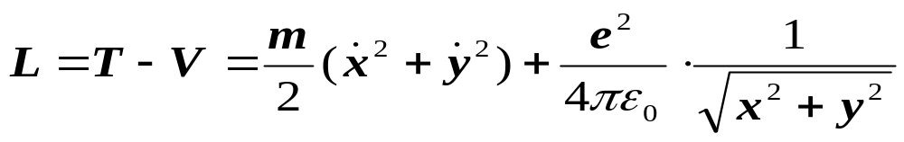
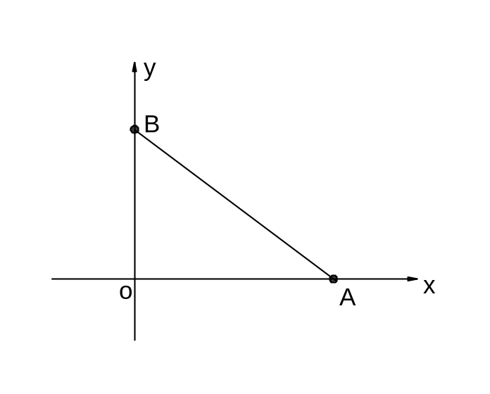
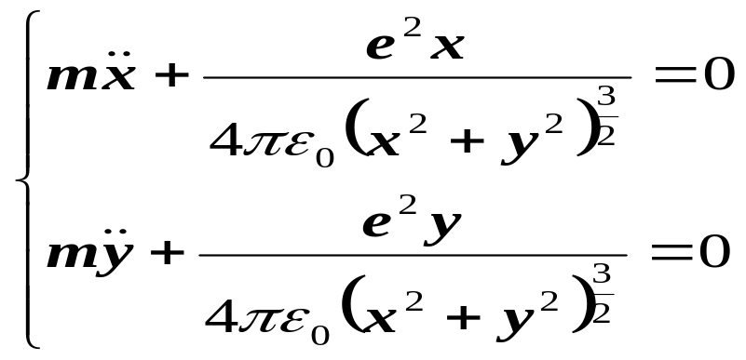
2.9 用拉格朗日方程写出习题1.27的运动微分方程.
解：体系为自由度为2的完整约束体系，取x,y为广义坐标
则
代入完整保守体系的拉格朗日方程，并化简得

Slide 7
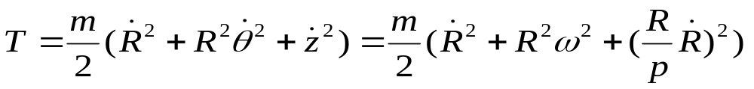
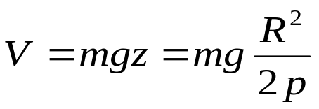
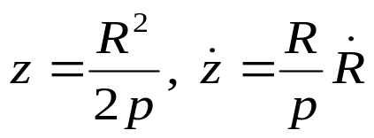
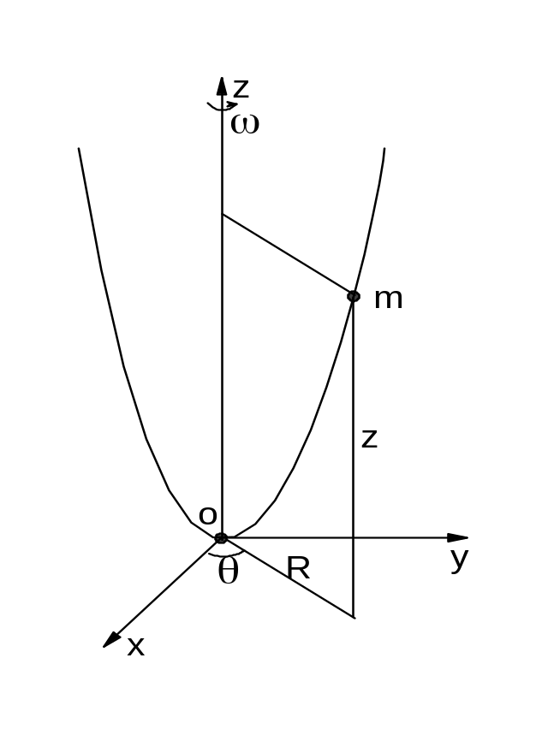

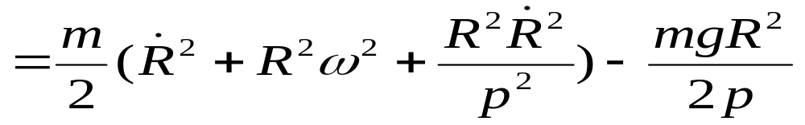
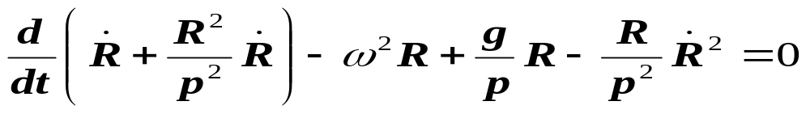
2.11 光滑刚性抛物线R²=2pz以恒定角速度ω绕铅直轴z旋转，其上套有质量为m的小环.(1)试求小环的拉格朗日函数及运动方程；(2)小环可稳定某处时，ω＝？
解：建立柱坐标系，R为广义坐标，
则
代入完整保守体系的拉格朗日方程

Slide 8

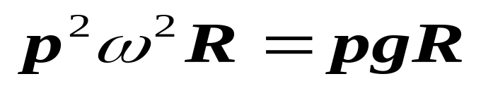
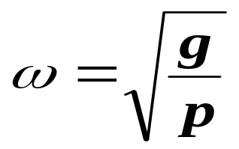
化简得到:
当小环稳定时，R为定值，即有
代入上式，可得
即

Slide 9
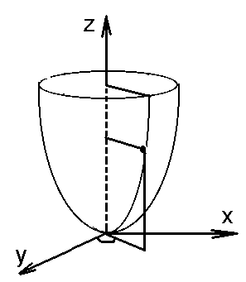
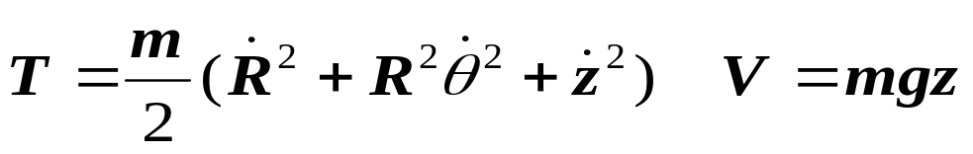

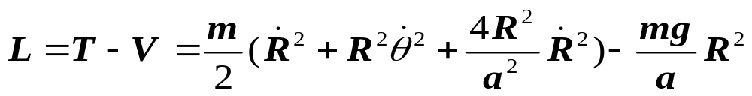

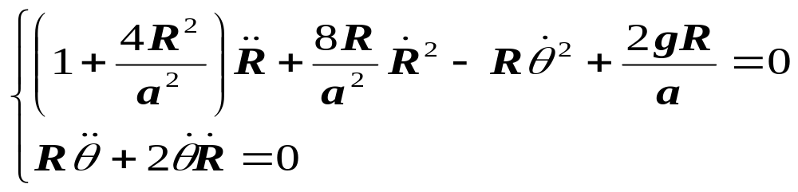
2.12 质量为m的质点约束在光滑的旋转抛物面x²+y²=az的内壁运动，z轴为铅直轴。写出(1)质点的运动方程，(2)质点做圆周运动所满足的条件。
解：体系自由度为2的完整约束体系，选用柱坐标系，R,θ为广义坐标
将约束条件x²+y²=R²＝az，代入得:
代入完整保守体系的拉格朗日方程，并化简得:

Slide 10
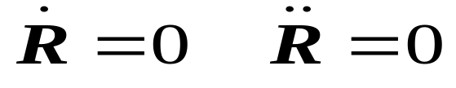
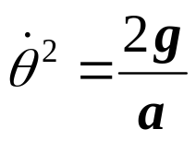
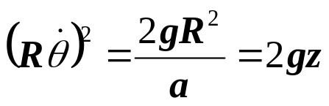

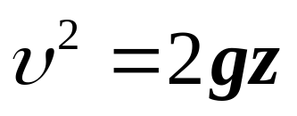
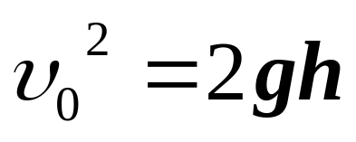
若质点做圆周运动，有:
可得:
即:
当t=0时，有v=v₀，z=h，得

Slide 11
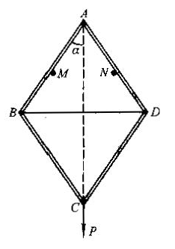
2.14 长度都为L的轻棒四根，光滑地联成一个菱形ABCD，AB、AD两边支于统一水平面上相距为2d的两个钉子M、N上。BD间用一轻绳联结，C点上系一重物P。设A点的顶角为2α，求绳子的张力F。

Slide 12


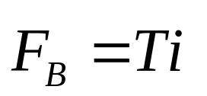
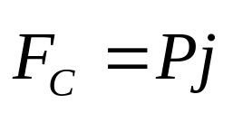
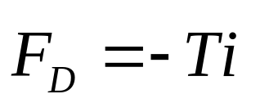


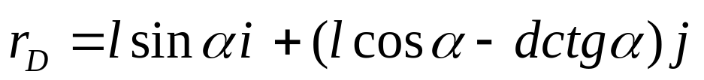
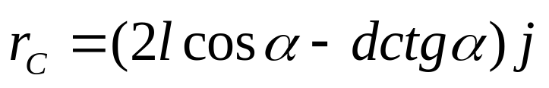




解:
选如图所示坐标系，α为广义坐标。

Slide 13




平衡条件：

Slide 14





Slide 15






2.15 一水平的固定光滑钉子M与光滑铅直墙面的距离为d，一长为L的均匀棒AB搁在钉子上，下端靠在墙上，求平衡时棒与墙的夹角.
解：以M点为原点建立直角坐标系，φ为广义坐标, 有:
(1) 方法1
体系为完整保守平衡系统：
即

Slide 16








(2) 方法2
由图
即

Slide 17




2.18 质量为m₁和m₂的两个质点用一固有长度为L，重量可忽略的弹簧连接，放置在半径R的光滑球壳内，求平衡时两质点的位置。
解: m₁o和m₂o分别和铅垂线的夹角为 ,原点为O.
则
体系为完整保守平衡系统：
化简得:

Slide 18










2.23 质量为m，电荷为q的粒子在轴对称电场
和均匀磁场 中运动。写出粒子的拉格朗日函
数和运动微分方程。
解：
代入：
得：
在柱坐标系中，有：

Slide 19



代入：
化简得：

Slide 20






2.24 一质点在螺旋面上运动,螺旋面的方程为:
此质点并受轴向斥力，其大小和质点到轴的距离成正比，写出此质点的拉格朗日函数和运动方程.
解：以M点为原点建立直角坐标系，有:

Slide 21




代入：

